Slide 1
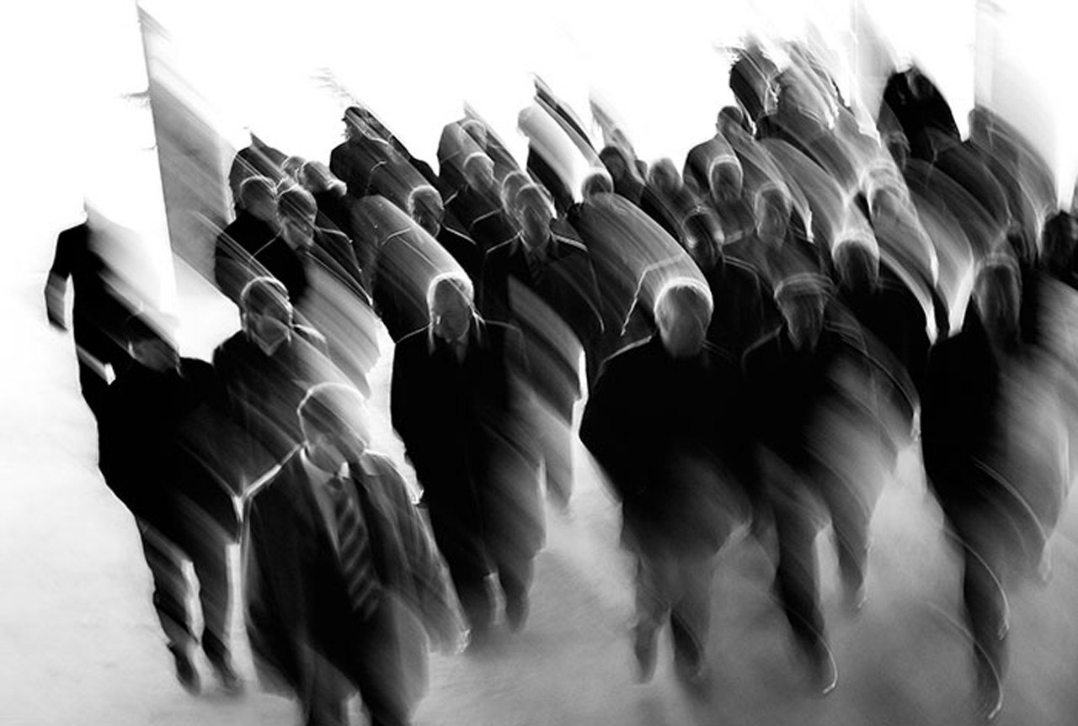
Психология толпы
Выполнила: ученица 9 класса, Шакирова Сафина Динаровна
Руководитель: Учина Евгения Викторовна

Slide 2
Тема очень переменчива. Это можно заметить, переходя из самой кровавой свирепости к героизму. Но, к сожалению, толпа больше способна на жертвы и неадекватные действия. В современном мире люди склонны образовывать толпы. Потерявшись в толпе, человек может утерять свою индивидуальность. Как противостоять этому – актуальный вопрос современного общества. Он интересен и мне.
ВВЕДЕНИЕ

Slide 3
Актуальность проекта и гипотеза
АКТУАЛЬНОСТЬ
Актуальность работы в том, что Интернет и СМИ показывают видеоролики о жестокости феномена толпы, поэтому нельзя не воспринимать эту проблему всерьез
ГИПОТЕЗА
изучив психологию толпы, человек сможет противостоять ей, не теряя индивидуальность

Slide 4
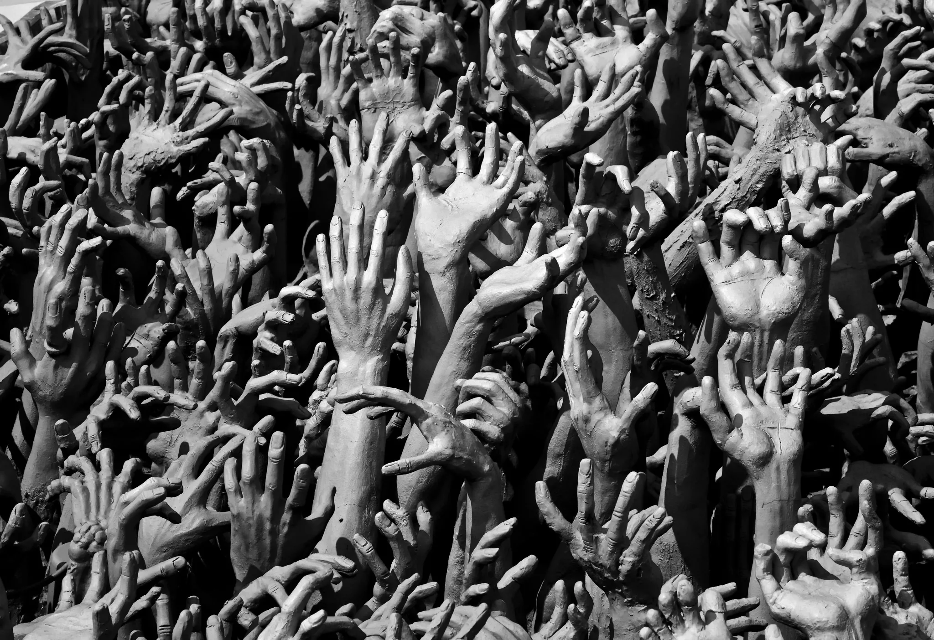
Введение
Объект исследования: учащиеся 9 класса
Предмет исследования: уровень конформности у учащихся 9 класса

Slide 5

Толпа — бесструктурное скопление людей, лишенных ясно осознаваемой общности целей, но взаимно связанных сходством эмоционального состояния и общим объектом внимания.
Весьма образное определение толпы дал Г. Лебон: «Толпа похожа на листья, поднимаемые ураганом и разносимые в разные стороны, а затем падающие на землю».
Основные механизмы формирования толпы и развития ее специфических качеств — циркулярная реакция (нарастающее взаимонаправленное эмоциональное заражение), а также слухи.
Что такое толпа и психология толпы?

Slide 6
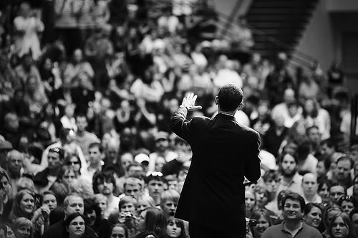
Психологические характеристики толпы
Превалирование чувств над логикой, импульсивность
Ни о какой осознанности в толпе говорить не приходится, людьми движет стадный инстинкт – они думают примитивными идеями, по максимуму упрощают логику событий, отворачиваются от очевидных фактов, если те им не нравятся или вызывают возмущение.
Консерватизм и крайняя форма категоричности
Люди в толпе всегда мыслят дихотомиями: святой-грешник, предатель-патриот, обожание-ненависть, убить-помиловать. Толпа уверена в своей безупречности и противопоставляет себя миру: «Мы хорошие, добрые, верные, тогда как все вокруг плохие, это окружающие виноваты во всех грехах».

Slide 7
Психологические характеристики толпы
Повышенная восприимчивость, внушаемость
Толпе неведомы сомнения, люди легко заражаются чужими настроениями и идеями, насколько бы абсурдными те ни были. Факты никого не волнуют, важны эмоции, первобытные инстинкты. Толпа восприимчива к призывам лидера, ей легко внушить ненависть или обожание, заставить ее пожертвовать собой во имя каких-то целей, забыв о личных интересах, чувстве самосохранения.
Уверенность в своей безнаказанности, жестокость
Если действовать всем вместе – никого не накажут, а это порождает вседозволенность пополам с безответственностью, ощущение могущества, желание потакать низменным животным инстинктам. Именно толпа способна совершить действия, на которые никогда бы не решился один отдельно взятый индивид, особенно если толпу подогреть провокационными лозунгами, направленными на слепое обожание.

Slide 8
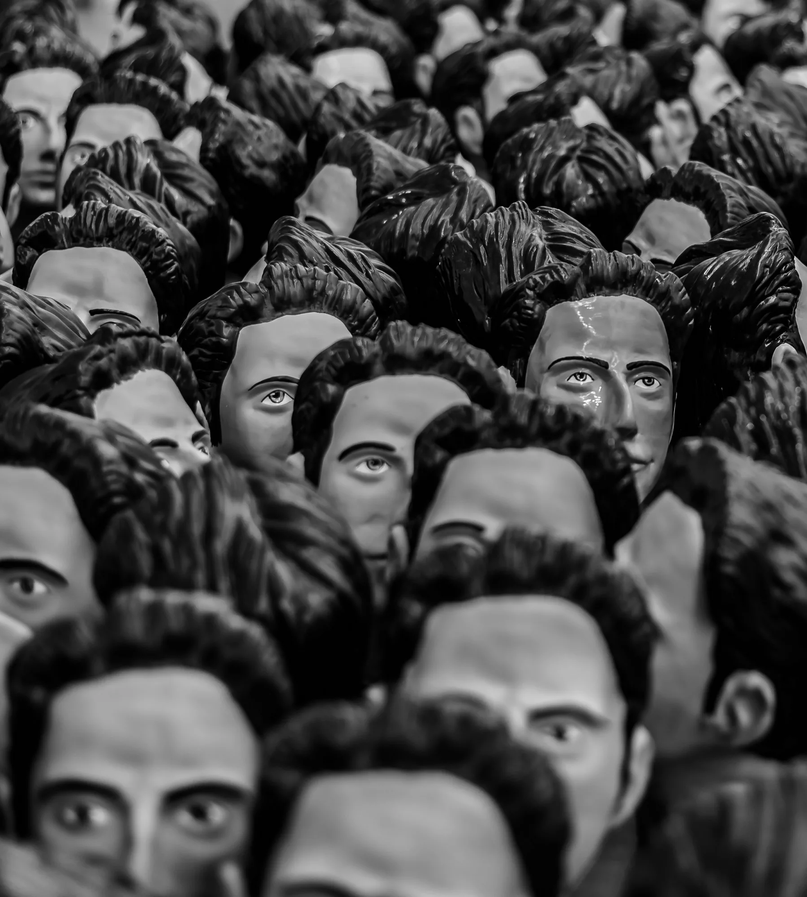
Психологические свойства толпы
Толпа бессознательна, а люди в ней действуют на уровне базовых инстинктов. Тут большую роль играет импульсивность, захваченность эмоциями, вместо разумного анализа ситуации, а тот кто, находясь в толпе, попытается подвергнуть критике происходящее, включить рациональный подход либо сам покинет общую структуру, либо будет ею растоптан.
Стадный инстинкт, служащий для того, чтобы весь вид выжил, является ключевым – он необходим в экстремальных ситуациях войны, голода, обороны, но также включается и при других общих целях. Из-за инстинктивности поведения сужается вариативность реакций человека, и он экономит время на всём, действуя более интуитивно.

Slide 9
Как не поддаться влиянию толпы?
Важно иметь свою собственную систему ценностей и четкие жизненные ориентиры. Сильный человек никогда не поддается мнению большинства, он всегда идет своей дорогой.
Не стоит стараться всем угодить и всем понравиться. Во-первых, это не возможно: у каждого человека будет тот, кто ему не симпатичен вопреки здравому смыслу.
Держите свои чувства под контролем. Если ваши слабые места будут не известны, то вами сложнее манипулировать и управлять, поэтому будьте собой только в кругу близких людей, которые не будут использовать слабости против вас.
Верьте в правильность своих решений и действий. Не ставьте под сомнение свои решения, а также не копайтесь в мотивах постфактум: для вас лично это не принесет никакой выгоды.
Внешне не проявляйте безразличия или агрессии: необходимо держаться нейтрально, чтобы не спровоцировать травлю

Slide 10
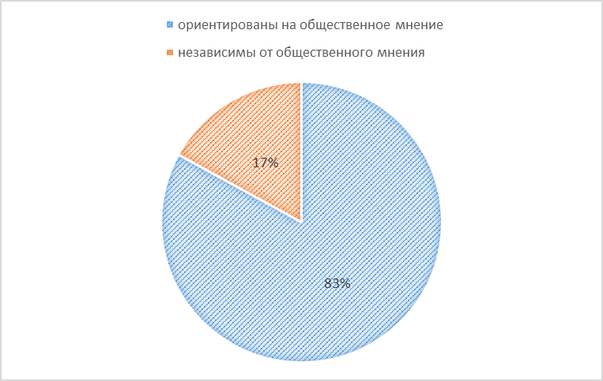
ПРАКТИЧЕСКАЯ ЧАСТЬ

Slide 11

СПАСИБО ЗА ВНИМАНИЕ!

